Slide 1

Notes:
FALA DO PROFESSOR: Na aula anterior, estudamos o Front-End — a camada visível da aplicação web. Agora vamos explorar o outro lado: o Back-End. Se o Front-End é a fachada de um banco, o Back-End é todo o sistema por trás do balcão: o cofre, os computadores, os processos de segurança, a equipe que processa transações. O cliente não vê nada disso, mas sem ele, o banco não funciona. Nesta aula, vamos entender o que é Back-End, quais são suas responsabilidades, quais tecnologias o compõem e por que ele é indispensável em qualquer aplicação web moderna.

Slide 2
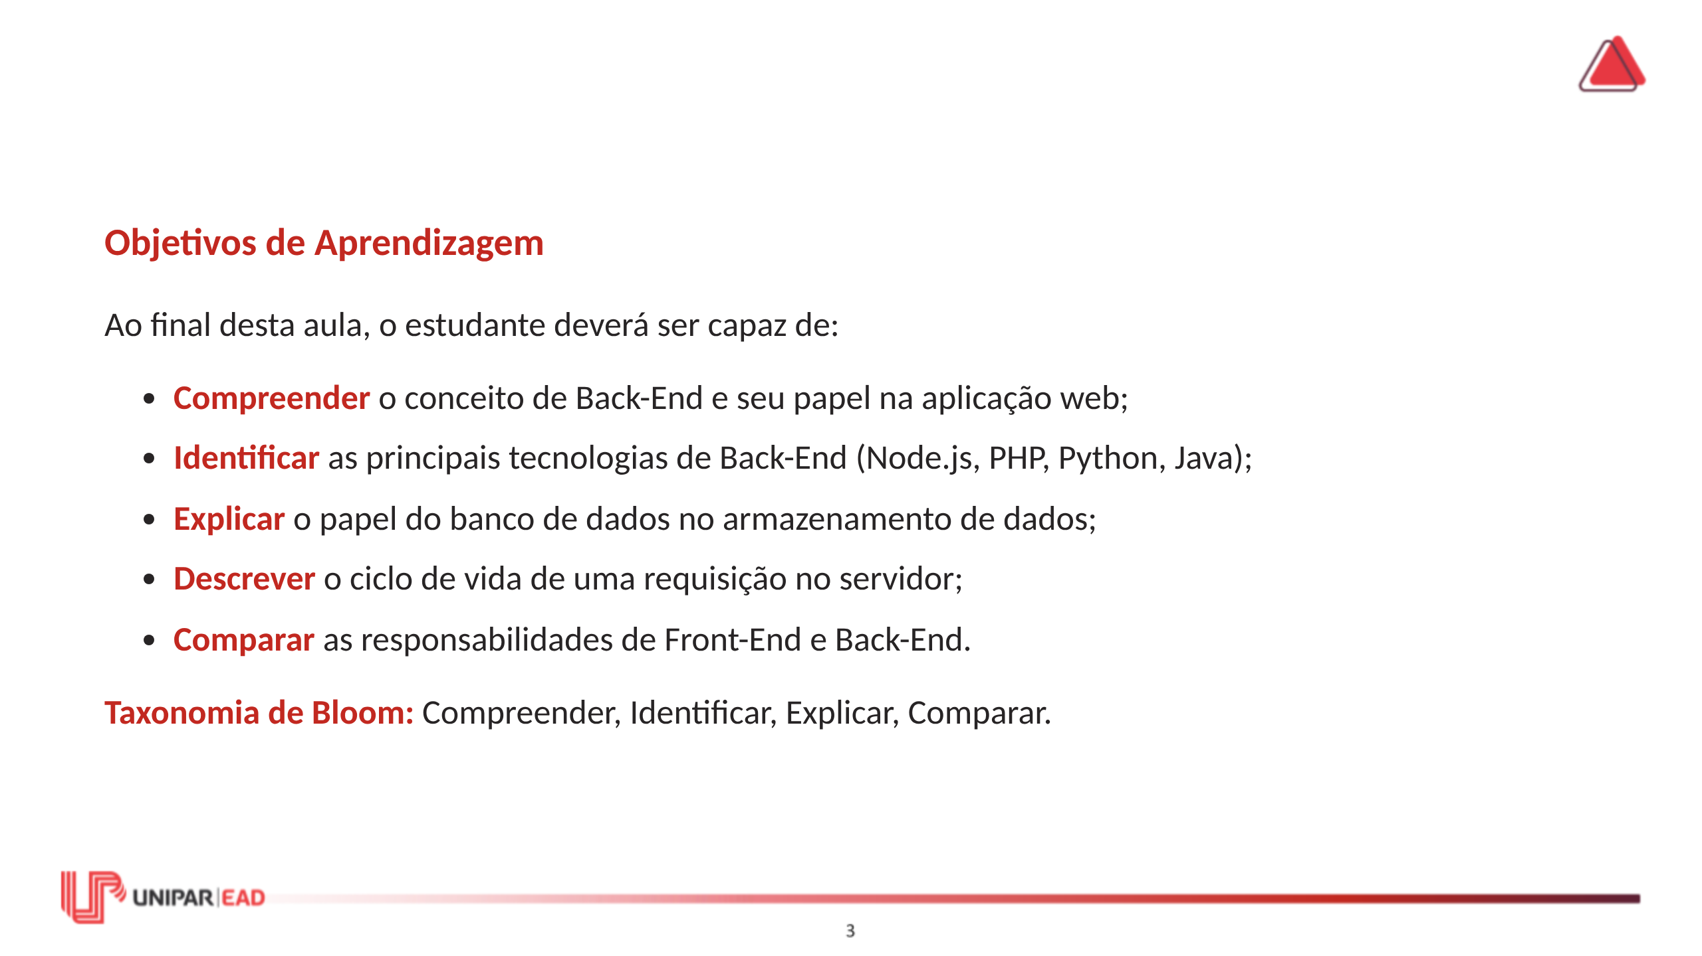
Notes:
FALA DO PROFESSOR: Observe que incluí o verbo "comparar" nos objetivos. Isso é intencional: agora que você já conhece o Front-End e está conhecendo o Back-End, é o momento de comparar as duas camadas. Comparar é um nível cognitivo mais alto do que simplesmente descrever — exige que você entenda ambas as partes e identifique semelhanças e diferenças. Ao final da aula, tente responder: qual é a diferença fundamental entre Front-End e Back-End? Não apenas na tecnologia, mas na responsabilidade.

Slide 3
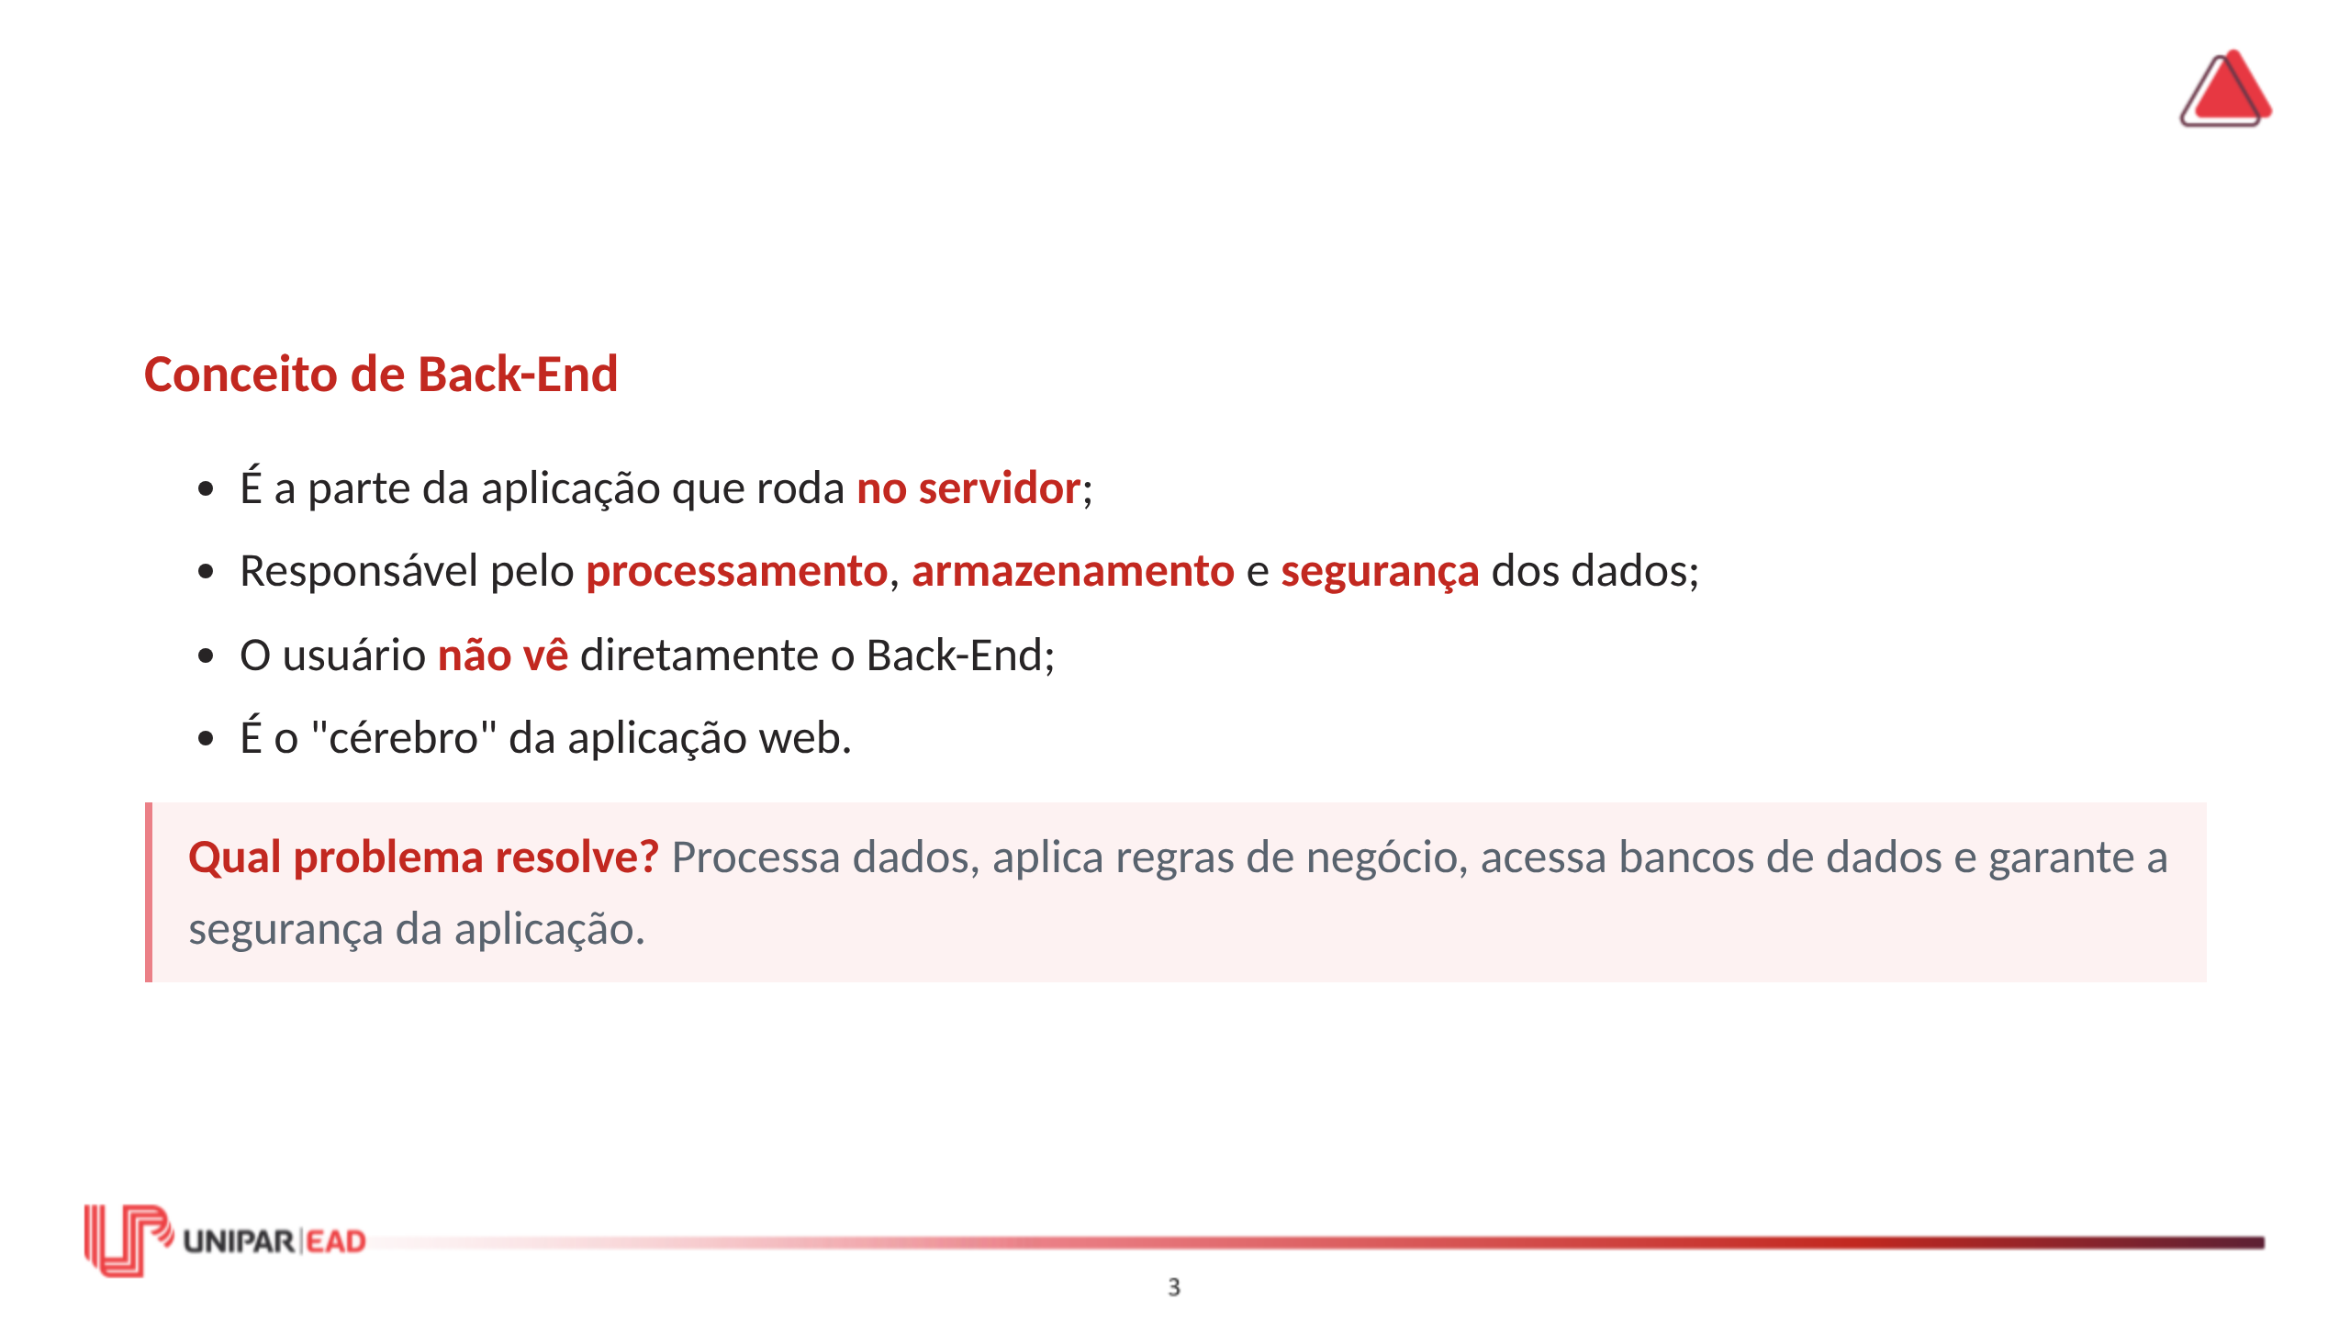
Notes:
FALA DO PROFESSOR: Back-End é toda a lógica que roda no servidor. Quando o usuário preenche um formulário e clica em "enviar", os dados vão para o Back-End. Lá, o servidor valida os dados, aplica regras de negócio (por exemplo, "o e-mail deve ser único"), armazena no banco de dados e devolve uma resposta ao Front-End. O usuário nunca vê o código do Back-End. Ele vê apenas os resultados: uma mensagem de sucesso, uma lista de dados, um erro de validação. Mas por trás desses resultados, existe todo um processamento que pode envolver consultas a bancos de dados, cálculos complexos, integrações com outros sistemas, autenticação de usuários e muito mais. Analogia: pense em um restaurante self-service. O cliente vê a bandeja com a comida (Front-End). Mas por trás, na cozinha, existe todo um processo de preparação, higiene, controle de qualidade e logística (Back-End). Sem a cozinha, não há comida para servir.

Slide 4
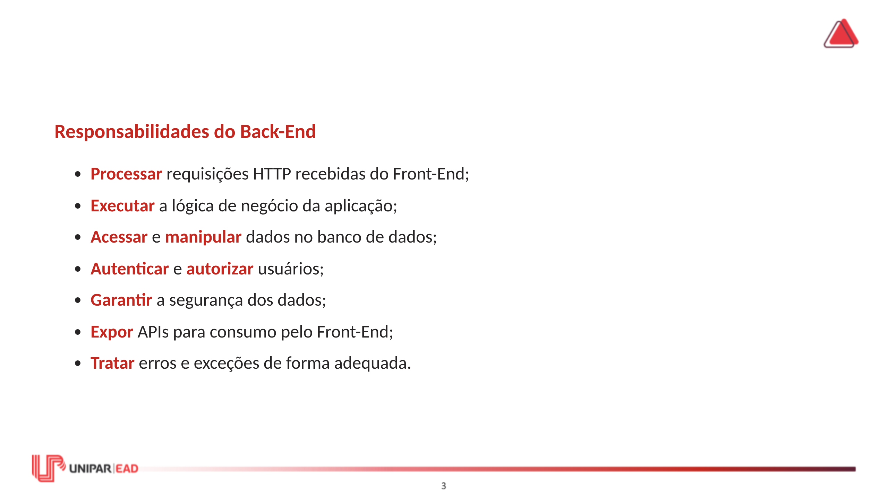
Notes:
FALA DO PROFESSOR: Vamos detalhar cada responsabilidade. Processar requisições HTTP: quando o Front-End envia uma requisição (GET, POST, PUT, DELETE), o Back-End recebe, interpreta e direciona para o código correto. Executar lógica de negócio: são as regras que definem como a aplicação funciona. Por exemplo: "um usuário não pode cadastrar dois e-mails iguais", "um pedido só pode ser feito se houver estoque", "um administrador pode excluir registros, mas um usuário comum não". Acessar banco de dados: o Back-End é responsável por salvar, consultar, atualizar e deletar dados. O banco de dados é onde os dados persistem — mesmo que o servidor seja reiniciado, os dados continuam lá. Autenticar e autorizar: autenticação verifica quem é o usuário (login/senha). Autorização verifica o que o usuário pode fazer (permissões). Ambas são responsabilidades do Back-End. Expor APIs: o Back-End disponibiliza endpoints (URLs) que o Front-End pode consumir. Esses endpoints seguem um contrato — geralmente REST — e retornam dados em formato JSON. Tratar erros: quando algo dá errado (banco de dados indisponível, dados inválidos, permissão negada), o Back-End precisa capturar o erro e devolver uma resposta adequada ao Front-End.

Slide 5
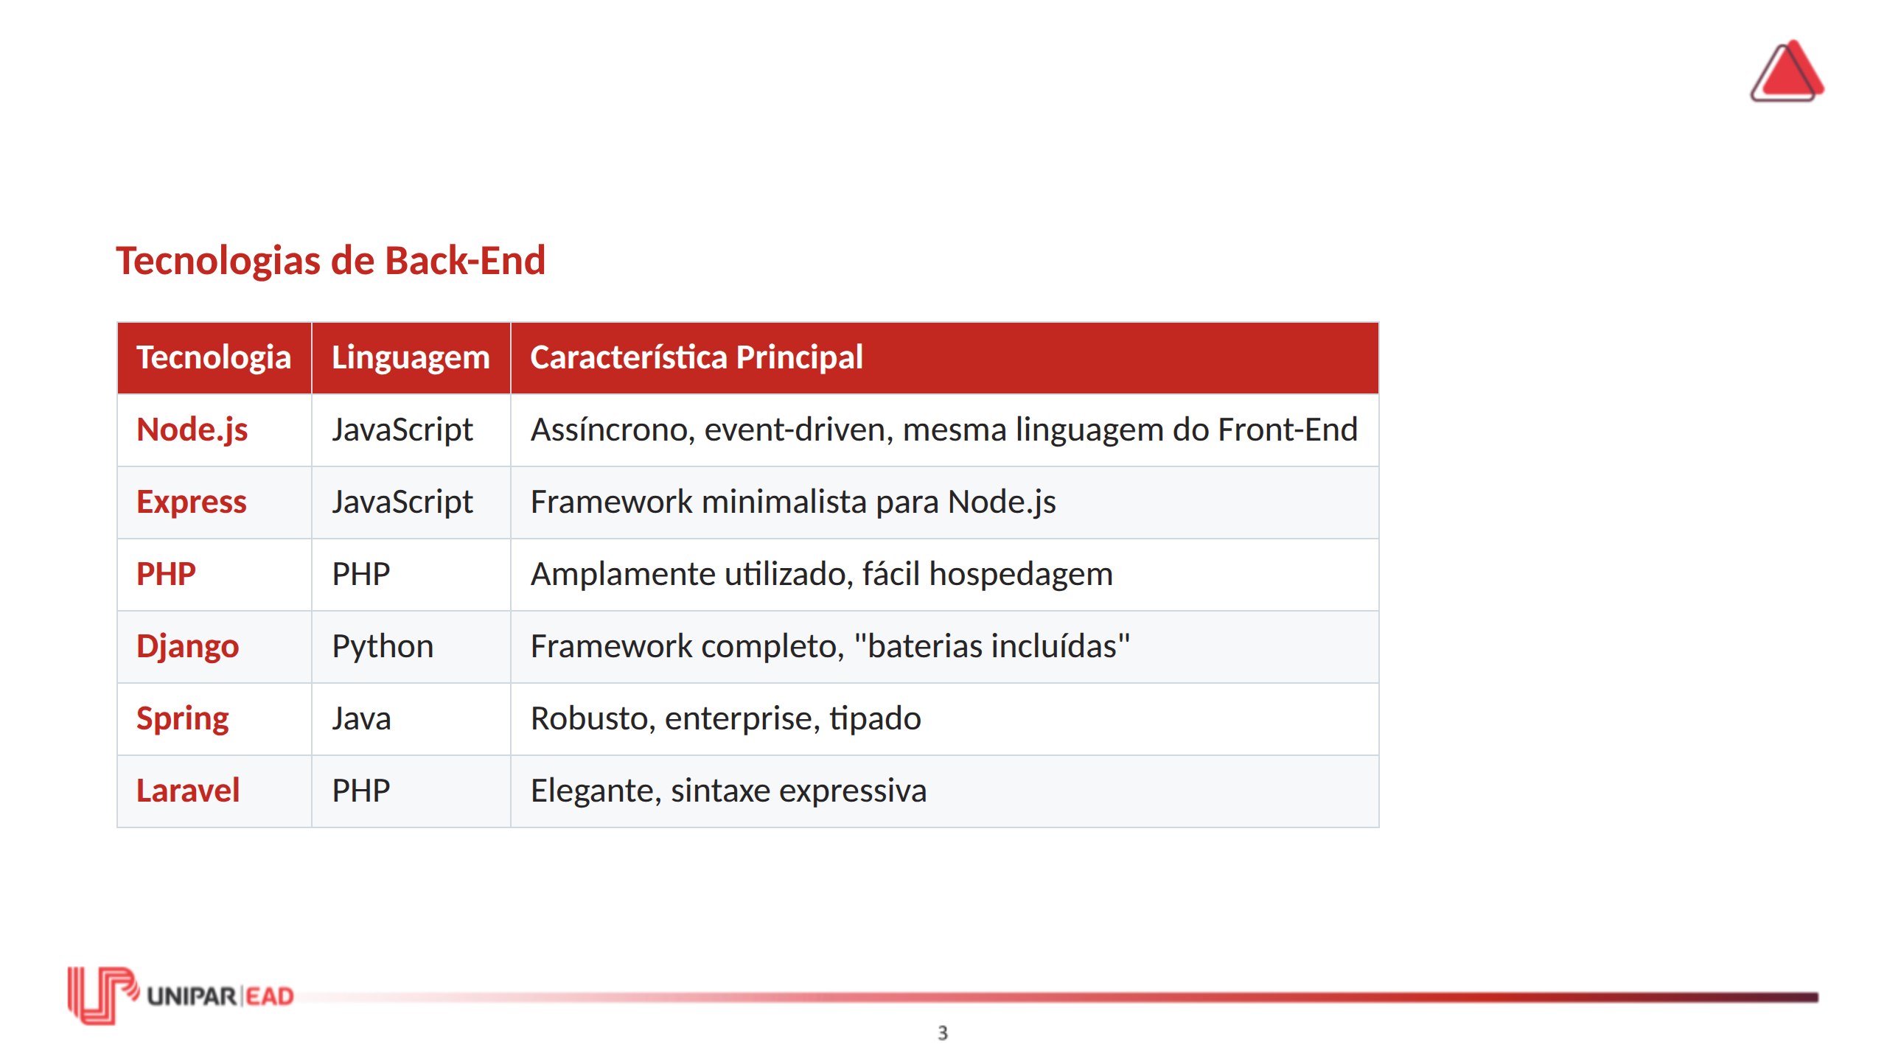
Notes:
FALA DO PROFESSOR: Existem muitas tecnologias de Back-End. A escolha depende do contexto, da equipe, do projeto e dos requisitos. Node.js merece destaque porque utiliza JavaScript — a mesma linguagem do Front-End. Isso significa que um desenvolvedor pode trabalhar nas duas camadas com uma única linguagem. Node.js é assíncrono e baseado em eventos, o que o torna eficiente para aplicações que lidam com muitas requisições simultâneas. Express é o framework mais popular para Node.js. Ele simplifica a criação de servidores, rotas e middlewares. Vamos utilizá-lo extensivamente nesta disciplina. PHP é uma das linguagens mais antigas da web. Apesar de críticas, ainda é utilizada em milhões de sites (WordPress, por exemplo). Laravel é o framework PHP moderno mais popular. Django (Python) e Spring (Java) são frameworks mais robustos, utilizados em aplicações de grande porte. Nesta disciplina, vamos focar em Node.js com Express, pois permite trabalhar com JavaScript em ambas as camadas — o que simplifica o aprendizado e reflete uma tendência do mercado.

Slide 6
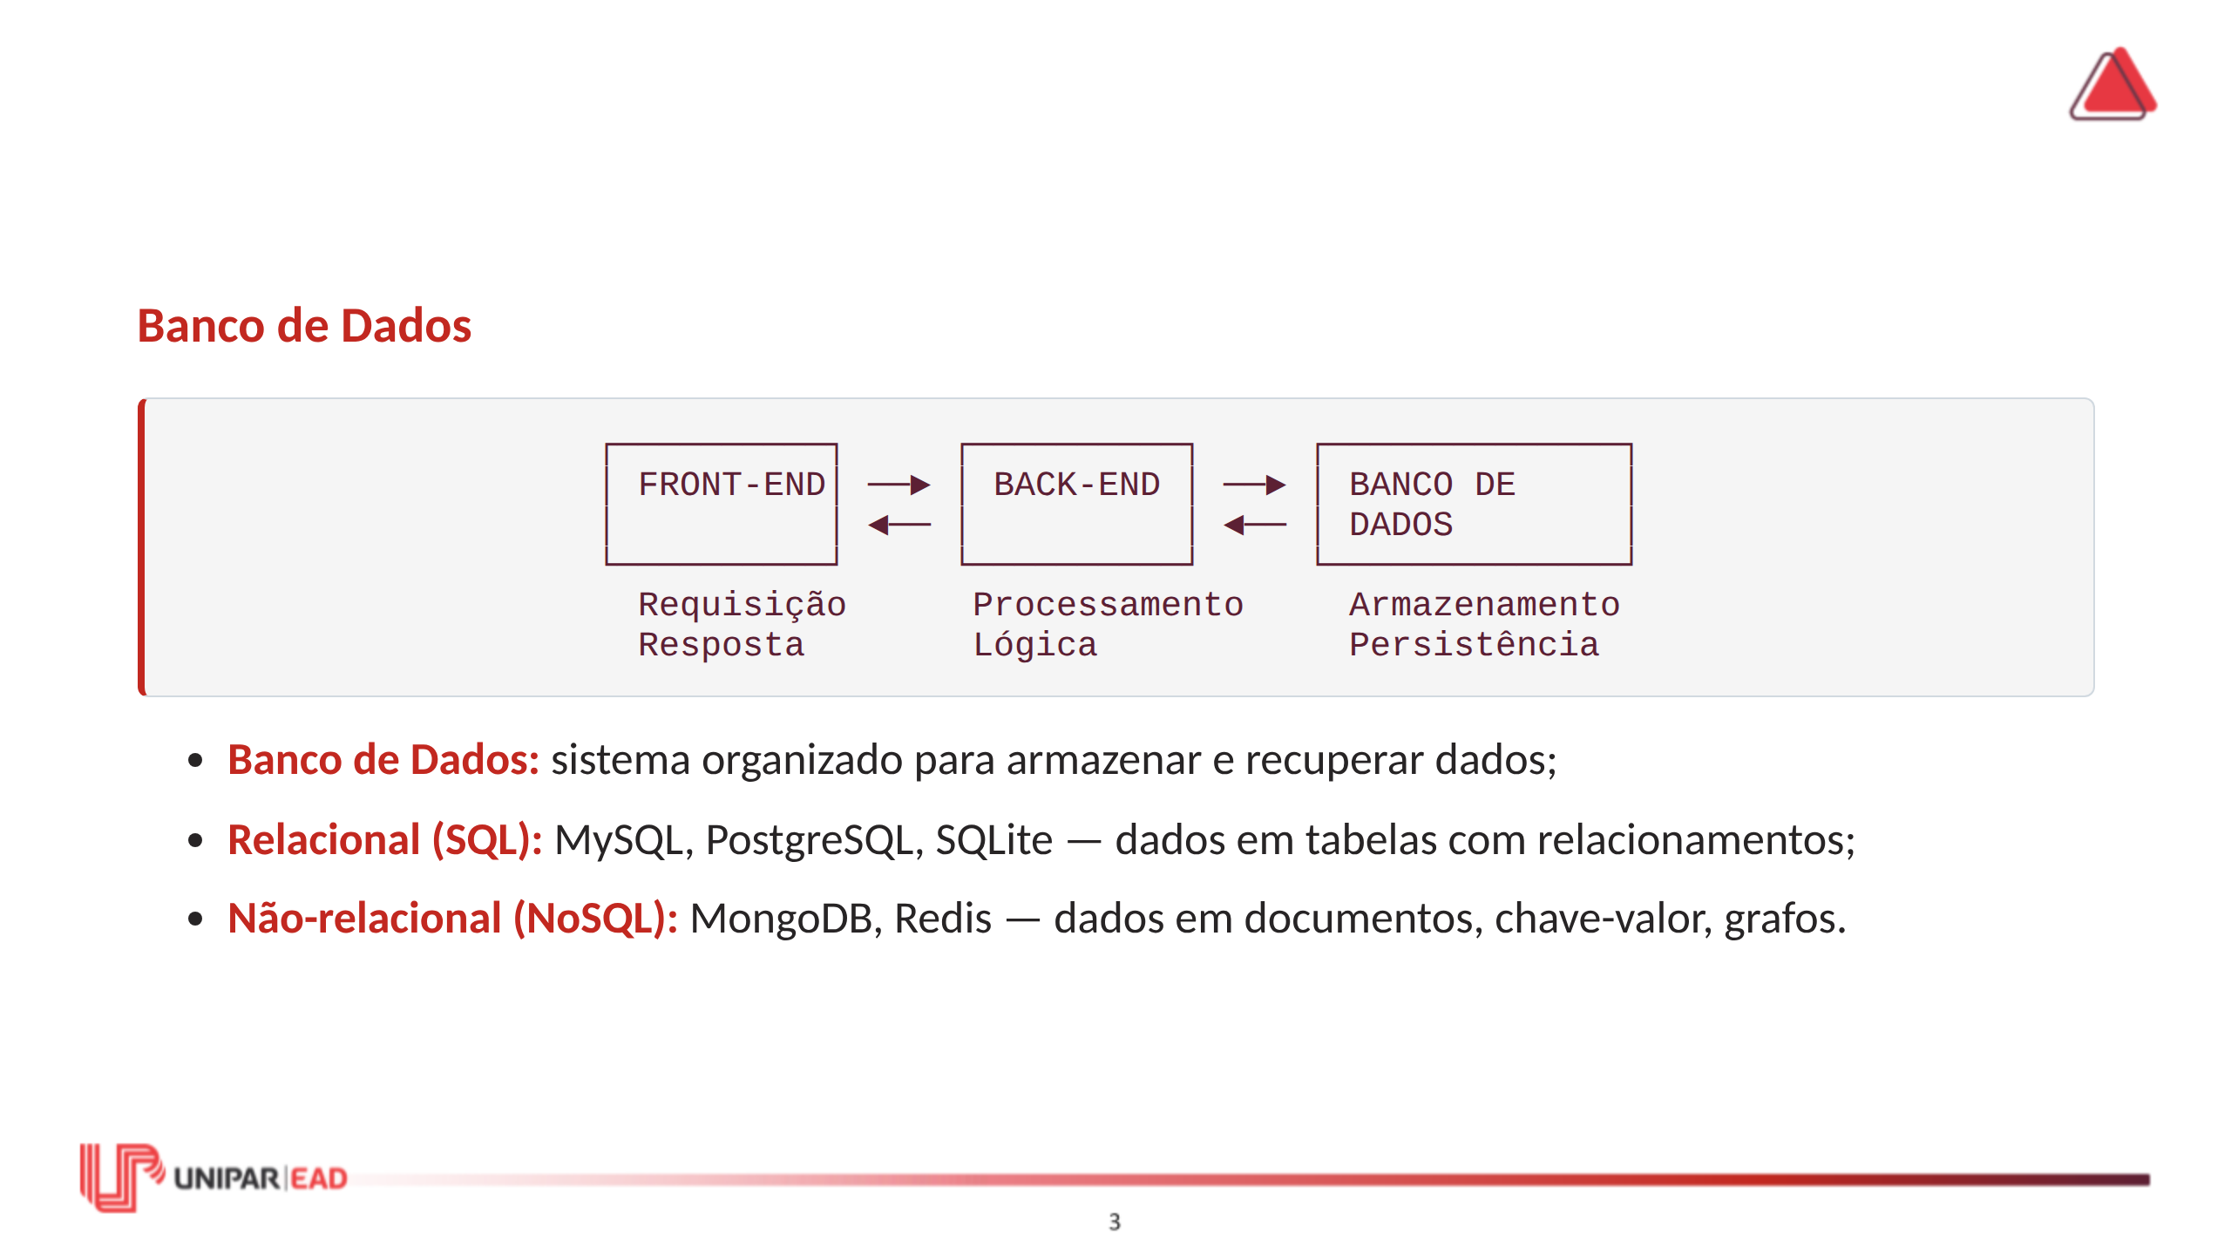
Notes:
FALA DO PROFESSOR: O banco de dados é o componente responsável pela persistência dos dados. Sem ele, os dados existiriam apenas na memória do servidor — e seriam perdidos a cada reinicialização. Existem duas grandes categorias de bancos de dados. Bancos relacionais (SQL) armazenam dados em tabelas com linhas e colunas, como uma planilha. As tabelas se relacionam por meio de chaves (primárias e estrangeiras). São ideais para dados estruturados e que exigem consistência. Exemplos: MySQL, PostgreSQL, SQLite. Bancos não-relacionais (NoSQL) armazenam dados em formatos mais flexíveis: documentos JSON (MongoDB), pares chave-valor (Redis), grafos (Neo4j). São ideais para dados semi-estruturados ou que exigem alta escalabilidade horizontal. A escolha entre SQL e NoSQL depende do tipo de dados, dos requisitos de consistência e da escalabilidade necessária. Não existe "o melhor" — existe o mais adequado para cada caso. Nesta disciplina, vamos utilizar SQLite para exemplos simples e MongoDB para exemplos NoSQL. O mais importante é compreender o conceito, não a ferramenta específica.

Slide 7
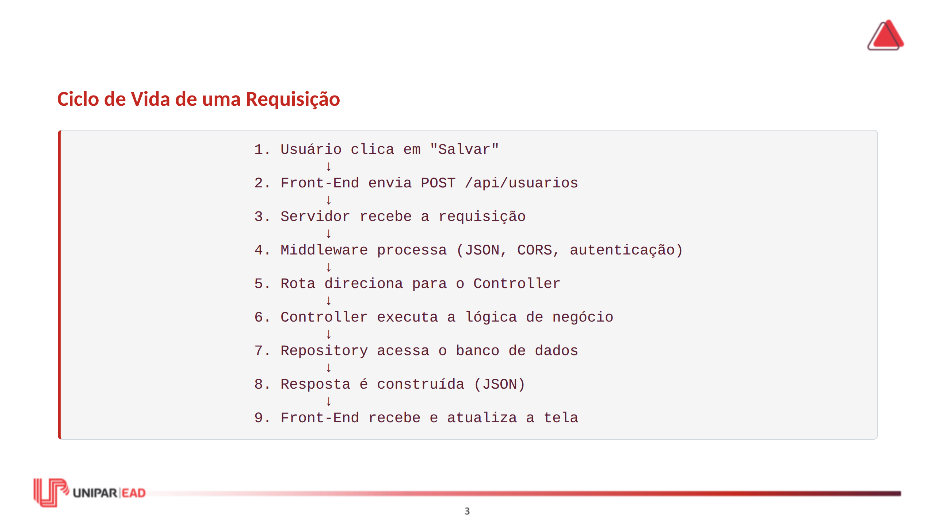
Notes:
FALA DO PROFESSOR: Este diagrama mostra o ciclo completo de uma requisição. Vamos passar por cada etapa. 1. O usuário interage com a interface — por exemplo, preenche um formulário e clica em "Salvar". 2. O Front-End captura o evento e envia uma requisição HTTP (neste caso, POST) para o endpoint /api/usuarios, com os dados do usuário no corpo da requisição em formato JSON. 3. O servidor (Node.js com Express, por exemplo) recebe a requisição. 4. Os middlewares processam a requisição. Middlewares são funções intermediárias que executam antes do handler principal. Podem fazer parse de JSON, verificar CORS, validar tokens de autenticação, etc. 5. O Router direciona a requisição para o Controller correto, com base no método HTTP e na URL. 6. O Controller executa a lógica de negócio — valida os dados, aplica regras e chama o Repository. 7. O Repository acessa o banco de dados — insere, consulta, atualiza ou deleta registros. 8. O Controller constrói a resposta — geralmente um JSON com status code (200, 201, 400, 404, 500). 9. O Front-End recebe a resposta e atualiza a interface — mostra uma mensagem de sucesso, atualiza a lista, exibe um erro, etc. Esse ciclo se repete para cada interação do usuário. Compreendê-lo é fundamental para entender como as aplicações web funcionam.

Slide 8
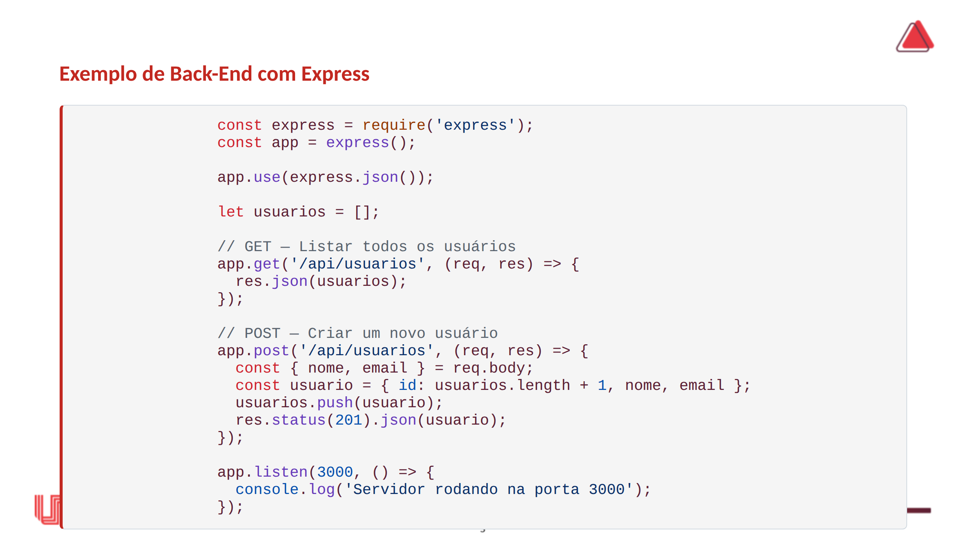
Notes:
FALA DO PROFESSOR: Este é um exemplo real de um servidor Back-End com Express. Vamos analisar linha por linha. Na primeira linha, importamos o Express. Na segunda, criamos a aplicação. Na terceira, configuramos o middleware express.json(), que faz o parse do corpo das requisições JSON — sem isso, req.body seria undefined. Criamos um array vazio para simular um banco de dados. Em uma aplicação real, usaríamos um banco de dados como MySQL ou MongoDB. A primeira rota (GET /api/usuarios) retorna todos os usuários. Quando o Front-End faz uma requisição GET para essa URL, o servidor devolve o array completo em formato JSON. A segunda rota (POST /api/usuarios) cria um novo usuário. Ela extrai nome e email do corpo da requisição (req.body), cria um objeto com um ID gerado automaticamente, adiciona ao array e devolve o objeto criado com status 201 (Created). Por fim, o servidor começa a escutar na porta 3000. Quando você executa node server.js, o servidor fica aguardando requisições. Note a simplicidade. Em poucas linhas, temos um servidor funcional com duas rotas REST. É claro que uma aplicação real seria muito mais complexa, mas o princípio é o mesmo.

Slide 9
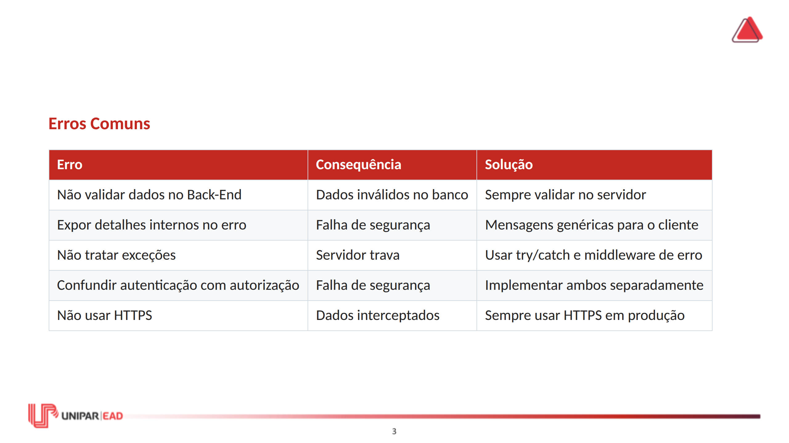
Notes:
FALA DO PROFESSOR: Vamos falar dos erros mais comuns que desenvolvedores iniciantes cometem no Back-End. O primeiro e mais grave: não validar dados no servidor. Muitos desenvolvedores validam apenas no Front-End. Isso é um erro crítico, porque o Front-End pode ser contornado — qualquer pessoa pode enviar uma requisição HTTP diretamente, sem passar pelo formulário. O Back-End deve ser o último bastião de validação. O segundo: expor detalhes internos em mensagens de erro. Se o servidor devolve "Erro na query SQL: tabela usuarios não encontrada", você está revelando informações sobre sua estrutura interna para um possível atacante. Em produção, devolva mensagens genéricas como "Erro interno do servidor". O terceiro: não tratar exceções. Se uma exceção não capturada ocorre, o servidor pode travar. Use try/catch e middlewares de tratamento de erro. O quarto: confundir autenticação com autorização. Autenticação é "quem é você?". Autorização é "o que você pode fazer?". São camadas de segurança distintas. O quinto: não usar HTTPS. Em produção, toda comunicação deve ser criptografada. Sem HTTPS, dados como senhas e informações pessoais podem ser interceptados.

Slide 10
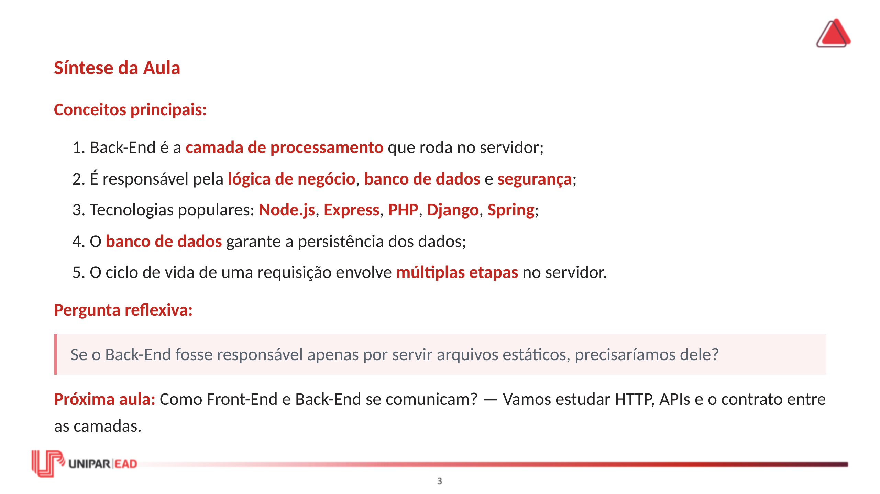
Notes:
FALA DO PROFESSOR: Encerramos a aula sobre Back-End. Revise os cinco conceitos principais e certifique-se de que compreende cada um. A pergunta reflexiva é interessante: se o Back-End apenas servisse arquivos estáticos (HTML, CSS, JS), ele seria apenas um servidor de arquivos — como o Apache ou Nginx em sua configuração mais básica. Nesse caso, não haveria processamento de dados, não haveria banco de dados, não haveria lógica de negócio. A aplicação seria puramente estática. Mas aplicações modernas não são estáticas. Elas precisam processar dados, autenticar usuários, aplicar regras de negócio. É aí que o Back-End se torna indispensável. Na próxima aula, vamos estudar como Front-End e Back-End se comunicam. Essa comunicação é o que une as duas camadas em uma aplicação funcional.

Slide 11


